Slide 1

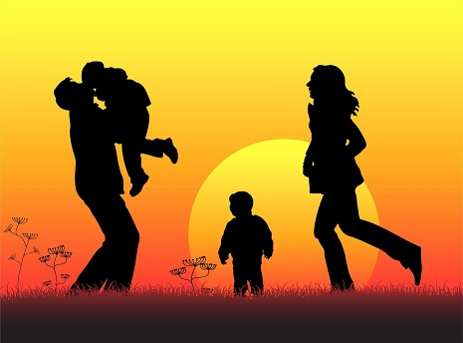


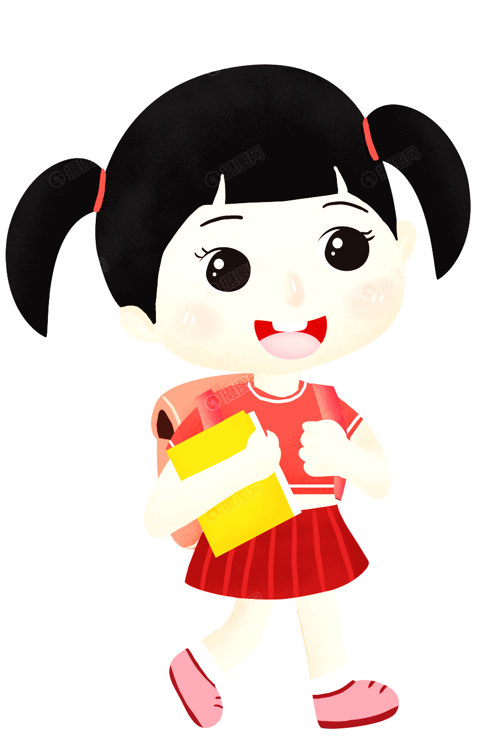
Ngữ văn 6
CHỊ SẼ GỌI EM BẰNG TÊN ( Jack Canfield & Mack Victor Hansen )
Em có anh chị em không? Tình cảm giữa em với anh chị em của mình như thế nào? Em thường thể hiện tình yêu thương của mình dành cho anh chị em
bằng cách nào?

Slide 2

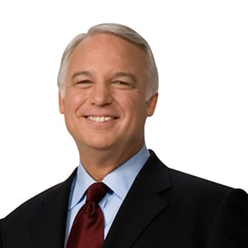
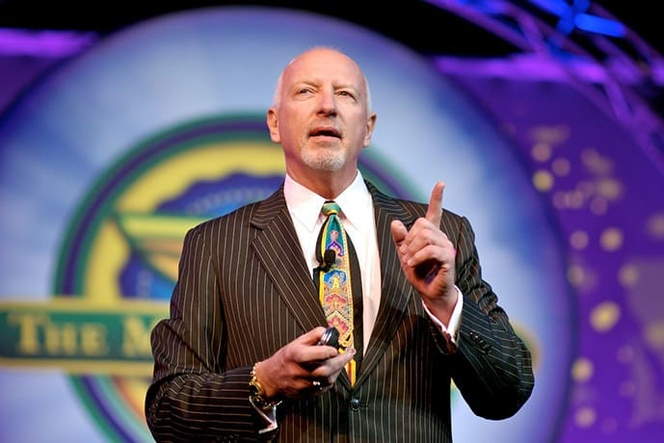


CHỊ SẼ GỌI EM BẰNG TÊN ( Jack Canfield & Mack Victor Hansen )
Hình thành kiến thức
Trải nghiệm cùng văn bản
Tác giả
*Mark Victor Hansen:
* Jack Canfiel :
Sinh vào 1/1948.
Sinh ngày 19/81944, tại Hoa Kỳ.
Là một diễn giả tâm huyết, ông đã thực hiện nhiều cuộc nói chuyện ở nhiều quốc gia về đề tài cuộc sống
Tốt nghiệp Thạc sĩ ngành tâm lý giáo dục tại Harvard, được công nhận là bậc thầy đào tạo từ trường Đại học Massachusetts Amherst.
Là cha đẻ bộ sách “Chicken Soup for the Soul” nổi tiếng cùng với Jack Canfield.
Năm 1973 ông được tổ chức Jaycees vinh danh là một trong mười người đàn ông xuất chúng của nước Mỹ.

Slide 3

CHỊ SẼ GỌI EM BẰNG TÊN ( Jack Canfield & Mack Victor Hansen )
Hình thành kiến thức
Trải nghiệm cùng văn bản
2. Văn bản “Chị sẽ gọi em bằng tên”
a. Đọc, chú thích
Đọc to, rõ ràng, giọng trò chuyện, thủ thỉ tâm tình, thể hiện được diễn biến tình cảm của các nhân vật trong truyện.

Slide 4


CHỊ SẼ GỌI EM BẰNG TÊN ( Jack Canfield & Mack Victor Hansen )
Hình thành kiến thức
Trải nghiệm cùng văn bản
2. Văn bản “Chị sẽ gọi em bằng tên”
?Trình bày xuất xứ văn bản.
? Đọc văn bản, xác định ngôi kể. Dựa vào đâu em nhận ra ngôi kể đó? Lời kể của ai?
? Xác định nhân vật trong câu chuyện.
? Văn bản có thể chia thành mấy phần, nêu nội dung chính của từng phần?

Slide 5

CHỊ SẼ GỌI EM BẰNG TÊN ( Jack Canfield & Mack Victor Hansen )
Hình thành kiến thức
Trải nghiệm cùng văn bản
2. Văn bản “Chị sẽ gọi em bằng tên”
b. Tìm hiểu chung
- Xuất xứ: Trích Tình yêu thương gia đình, bộ sách Hạt giống tâm hồn.
- Ngôi kể: ngôi thứ nhất, người chị xưng “tôi”.

Slide 6
CHỊ SẼ GỌI EM BẰNG TÊN ( Jack Canfield & Mack Victor Hansen )
Hình thành kiến thức
Trải nghiệm cùng văn bản
2. Văn bản “Chị sẽ gọi em bằng tên”
Bố cục: chia làm 3 phần
Phần 2
Phần 3
Phần 1
Từ đầu đến “và em hay bật cười chẳng vì lí do gì”→ Nhân vật tôi (chị gái) giới thiệu về người em trai.
Tiếp theo đến”… mọi chuyện lại đâu vào đấy”: Mối quan hệ giữa hai chị em trước khi có buổi trò chuyện.
Còn lại: Cuộc trò chuyện giữa hai chị em làm người chị thay đổi cách cư xử với em.

Slide 7
CHỊ SẼ GI EM BẰNG TÊN ( Jack Canfield & Mack Victor Hansen )
Đọc hiểu văn bản
II. Suy ngẫm và phản hồi
1. Mối quan hệ giữa hai chị em trước buổi trò chuyện
PHIẾU HỌC TẬP 01
THẢO LUẬN NHÓM
Nhóm | Nhóm 1, 2 | Nhóm 3, 4
Nhiệm vụ | Tìm hiểu hình ảnh người em qua lời giới thiệu của người chị | Tìm hiểu mối quan hệ của hai chị em trước buổi trò chuyện
Gợi ý tìm hiểu | Ngoại hình:…. Tính cách:… Sự kiện đặc biệt:…. | Thái độ và hành động của người chị đối với em:…. Lí do:….. Phản ứng của người em trước cách đối xử của người chị:….

Slide 8
CHỊ SẼ GỌI EM BẰNG TÊN ( Jack Canfield & Mack Victor Hansen )
Đọc hiểu văn bản
II. Suy ngẫm và phản hồi
1. Mối quan hệ giữa hai chị em trước buổi trò chuyện
a) Giới thiệu về người em
Ngoại hình: đôi mắt to đen láy → Toát lên vẻ vừa lạ lùng vừa e dè.
Tính cách: E dè, lạ lùng, không giống những đứa trẻ khác.
Không thể hiểu những câu chuyện đùa.
Mất nhiều thời gian học những điều cơ bản.
Hay bật cười chẳng vì lí do gì.

Slide 9
CHỊ SẼ GỌI EM BẰNG TÊN ( Jack Canfield & Mack Victor Hansen )
Đọc hiểu văn bản
1. Mối quan hệ giữa hai chị em trước buổi trò chuyện
a) Giới thiệu về người em
Sự kiện bước ngoặt trong cuộc đời:
Thời điểm: Khi em vào lớp Một.
Sự kiện: Cô than phiền em hay cười trong lớp và khi bị phạt ngoài hành lang, em cứ ngắm nghía viên gạch dưới chân.
Năm tiếp theo, em làm một bài kiểm tra và cho thấy em cần chuyển lớp.
Kết quả: Em chuyển sang lớp giáo dục đặc biệt.

Slide 10
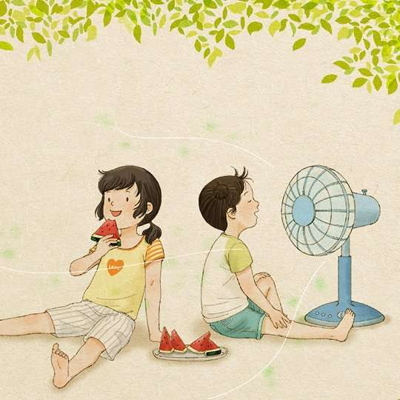
CHỊ SẼ GỌI EM BẰNG TÊN ( Jack Canfield & Mack Victor Hansen )
Đọc hiểu văn bản
1. Mối quan hệ giữa hai chị em trước buổi trò chuyện
b) Mối quan hệ của hai chị em: Căng thẳng.
Thái độ của người chị: lạnh lùng và ghét em trai mình.
Lí do: Khi đi cùng em, mọi người đều nhìn chằm chằm vì em tỏ ra khác thường.

Slide 11

CHỊ SẼ GỌI EM BẰNG TÊN ( Jack Canfield & Mack Victor Hansen )
Đọc hiểu văn bản
1. Mối quan hệ giữa hai chị em trước buổi trò chuyện
b) Mối quan hệ của hai chị em: Căng thẳng.
Hành động:
Nghiến răng giận dữ và ước em được bình thường.
Trừng mắt nhìn em dọa em sợ.
Khi chạm ánh mắt, nói lớn.
Hiếm khi gọi bằng tên mà đặt đủ thứ biệt danh xấu xí.
Gạt phắt đi khi mọi người nói đang đối xử tệ với em.
Chỉ đối xử tốt trước mặt các bạn, sau khi họ ra về lại đâu vào đấy.

Slide 12
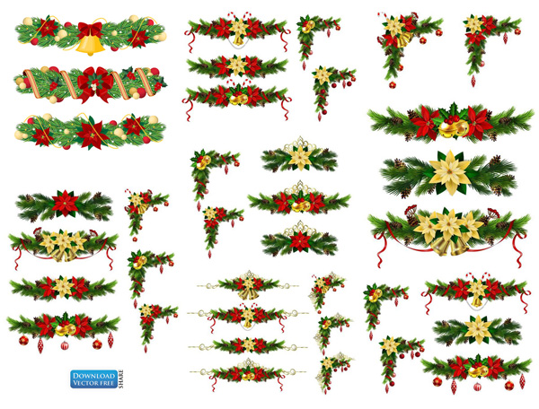
CHỊ SẼ GỌI EM BẰNG TÊN ( Jack Canfield & Mack Victor Hansen )
Đọc hiểu văn bản
2. Mối quan hệ giữa hai chị em sau buổi nói chuyện
PHIẾU HỌC TẬP 02:
1. Hoàn cảnh của buổi trò chuyện | - Thời điểm:…………………………………………… - Lí do: ……………………………………………
2. Nội dung buổi trò chuyện | - Những chia sẻ của người chị: ……………………….. - Thái độ trong cuộc trò chuyện: ………………………… | - Những chia sẻ của người em: ……………………….. - Thái độ trong cuộc trò chuyện: …………………….......
3. Sự thay đổi mối quan hệ của hai chị em sau buổi trò chuyện | Sự thay đổi của người chị (thái độ, suy nghĩ, hành động) ……………………….. | Tình cảm của em dành cho chị: ………………………..
4. Rút ra bài học cho bản thân | ………………………………………………………………….. ……………………………………………………………………

Slide 13
CHỊ SẼ GỌI EM BẰNG TÊN ( Jack Canfield & Mack Victor Hansen )
Đọc hiểu văn bản
2. Mối quan hệ giữa hai chị em sau buổi nói chuyện
a) Hoàn cảnh của buổi trò chuyện
Thời điểm:
Lí do:
Một ngày hè năm trước, trong buổi chiều tháng 7 nắng ấm.
Cha mẹ đi vắng, người chị có hẹn khám nha sĩ phải dắt em theo. Khi đang rảo bước trên vỉa hè, tự nhiên người chị muốn nói chuyện.

Slide 14
CHỊ SẼ GỌI EM BẰNG TÊN ( Jack Canfield & Mack Victor Hansen )
Đọc hiểu văn bản
b) Nội dung cuộc trò chuyện
Người chị | Người em
Nội dung câu hỏi: + Về mùa hè của em. + Kiểu xe em thích. + Dự định trong tương lai. | Nội dung câu trả lời: + Mê xe Ca-đi-lắc. + Mơ ước thành kĩ sư hoặc doanh nhân. + Thích nghe loại nhạc là Rap nhưng lại nêu dẫn chứng một nhóm nhạc Rock.

Slide 15
CHỊ SẼ GỌI EM BẰNG TÊN ( Jack Canfield & Mack Victor Hansen )
Đọc hiểu văn bản
b) Nội dung cuộc trò chuyện
Người chị | Người em
Thái độ: + Mặc dù câu trả lời hơi nhàm chán nhưng vẫn lặng nghe chăm chú. Người chị chịu nói chuyện, chịu lắng nghe và không cáu giận. .→ thể hiện sự mở lòng của người chị với đứa em. + Thay đổi cách nhìn về người em: đầy hoài bão, tốt bụng, thân thiện, cởi mở và hoạt ngôn. | Thái độ: + Trả lời hào hứng mặc dù ngắn gọn. + Người em chịu mở lòng.

Slide 16
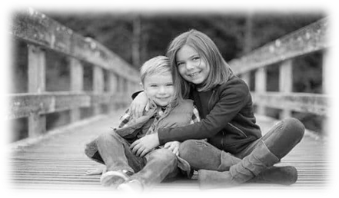
CHỊ SẼ GỌI EM BẰNG TÊN ( Jack Canfield & Mack Victor Hansen )
Đọc hiểu văn bản
c) Sự thay đổi trong mối quan hệ sau cuộc nói chuyện:
* Tình cảm của em dành cho chị sau buổi trò chuyện:
Kể với cha về cuộc trò chuyện của hai chị em với lời nói chân thành, giản dị.
Không những không ghét chị mà nghĩ chị là một người chị tốt.
Người em là cậu bé hồn nhiên, ngây thơ, yêu thương, vị tha.

Slide 17
CHỊ SẼ GỌI EM BẰNG TÊN ( Jack Canfield & Mack Victor Hansen )
Đọc hiểu văn bản
* Sự thay đổi của người chị:
Khi nghe được cuộc nói chuyện giữa bố và em trai, người chị đã bật khóc, cảm động và có phần xấu hổ vì biết em yêu quý, trân trọng mình.
Người chị đã thay đổi: biết quan tâm, chăm lo và yêu thương em mình hơn:
Không còn trừng mắt.
Tự hứa về những thay đổi trong tương lai: Khi đi cùng em không cảm thấy ngượng ngùng, dạy em học, chỉ cách sử dụng máy tính, trò chuyện nhiều hơn và gọi em bằng tên Ê-ric Ca-rơ-tơ.
→ Người chị có sự thay đổi tích cực, trở nên thấu hiểu, biết cảm thông hơn.
→ Chính lòng tốt của người em đã cảm hóa người chị và giúp chị nhận ra được ý

Slide 18

CHỊ SẼ GỌI EM BẰNG TÊN ( Jack Canfield & Mack Victor Hansen )
Đọc hiểu văn bản
III. Tổng kết
1. Nghệ thuật:
2. Nội dung:
Ngôi kể thứ nhất giúp nhân vật bộc lộ được những tâm trạng, cảm xúc chân thực, gay xúc động cho người đọc.
Truyện kể về cách cư xử của chị em trong gia đình. Qua đó, truyện gửi gắm ý nghĩa để gia đình gắn kết, yêu thương nhau rất cần sự quan tâm, lắng nghe, chia sẻ của mọi thành viên.
Nghệ thuật miêu tả tâm lí nhân vật tinh tế, sắc sảo.

Slide 19




Các nhóm sẽ đọc những câu thơ, ca dao, tục ngữ viết về tình anh em. Nhóm nào ghi được nhiều nhất và đúng nhất sẽ chiến thắng

Slide 20
- Chị ngã em nâng
- Máu chảy ruột mềm
- Anh em như thể tay chân…
- Chị em gái như trái cau non…

Slide 21
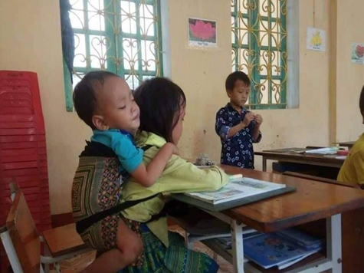
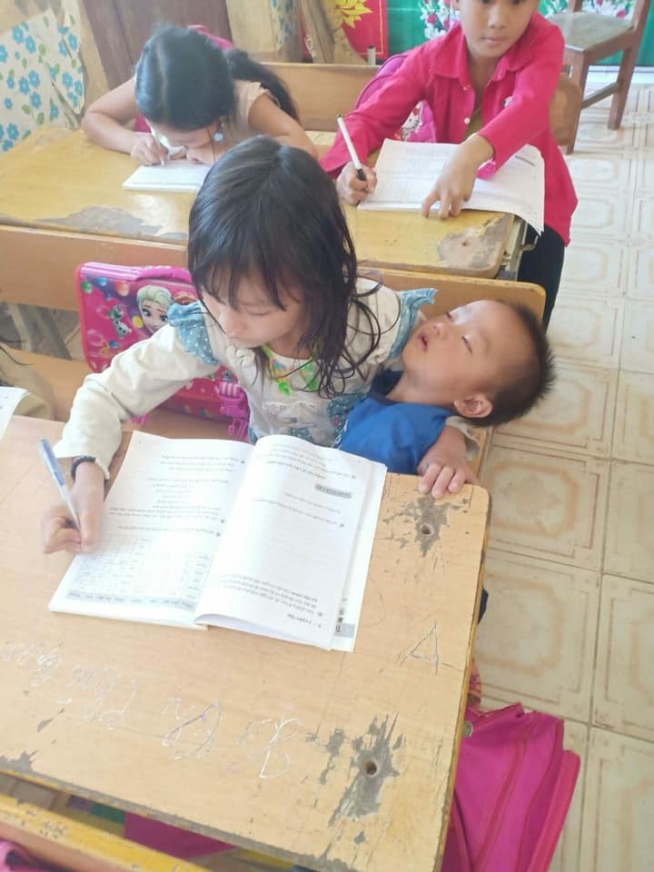
Hãy chia sẻ suy nghĩ của em về những hình ảnh này.

Slide 22
Viết một đoạn văn khoảng 7-10 câu bày tỏ suy nghĩ về vai trò của tình cảm anh (chị) em ruột thịt, trong đó có sử dụng ít nhất một thành ngữ hoặc tục ngữ nói về mối quan hệ anh em vừa tìm được ở phần luyện tập

Slide 23
- Viết đoạn văn đúng hình thức, dung lượng.
- Về nội dung: bày tỏ xảm xúc về câu chuyện tình anh(chị) em cảm động

Slide 24
Bên cạnh tình yêu đất nước,tình bạn,.. thì tình anh em là tình cảm thiêng liêng đối với mỗi người. Tình anh em như một sợi dây vô hình liên kết người thân xích lại gần nhau hơn. Những lúc hoạn nạn ,khó khăn anh em luôn giúp đỡ lẫn nhau “Chị ngã em nâng”. Anh em có khi cãi vã, xung đột nhưng những lúc nguy nan lúc nào anh, chị cũng lo lắng cho em,và người em cũng vậy. Tình cảm anh em tuy không trang trọng như tình yêu đất nước. Không nồng nàn như tình yêu đôi lứa nhưng nó đặc biệt và không gì thay thế được, bởi vì ” Anh em như thể tay chân”. Tình anh em là thứ tình cảm tốt đẹp, cùng với tình cảm gia đình, bồi đắp đời sống tinh thần và nuôi dưỡng tâm hồn cho mỗi người trong cuộc đời này. Là một người con trong gia đình, chúng ta luôn cần yêu thương và đùm bọc anh chị em trong gia đình mình.

Slide 25
* Bài cũ: hoàn thành đoạn văn vào vở.
* Bài mới: Thực hành tiếng Việt.

